Slide 1
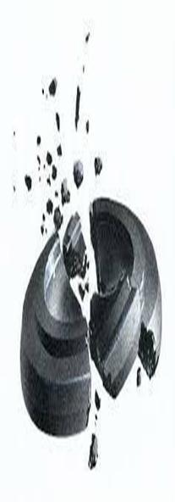

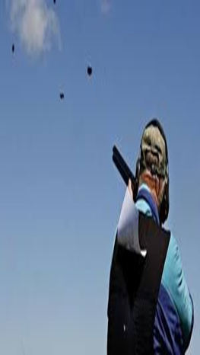
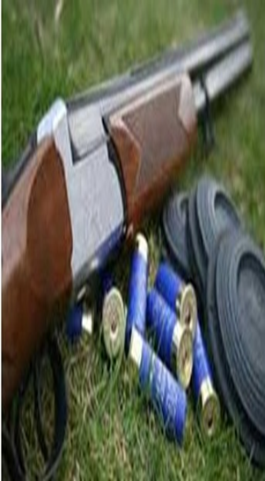
Indbydelse til DMI forbundsmesterskaber i flugtskydning.
Tid: 13. – 14. OKT 2021
Sted: Aalborg kaserne ( Hjallerup flugtskydningsbane)
Der skydes i følgende discipliner:
Jagtskydning: - Mesterrække
- A række
- B række
- Veteran (50+)
Krav til at deltage er:
Mesterrække 19 duer ud af 24
A Række 16 ud af 24
B Række 12 ud af 24
Veteran 12 ud af 24
Der skydes for første gang til 40 duer i alle rækker.
For første gang skydes der også Jægertrap.
Jægertrap: Mesterrække
- A række
- B række
- Veteran (50+)
Har du lyst til at deltage så skriv til: SLFR-G-UMAK1
Med følgende oplysninger: Navn, MA-NR, Klasse du skal skyde i,
samt om du også deltager i jægertrap.
I jagtskydning skydes individuelt og hold. Jægertrap individuelt.
Senest tilmelding er 20. september
Med venlig hilsen
HAGI
SSG P.B. Givskov

